Slide 1
Dungeon Master
Dungeon Master LLC

Slide 2
Команда разработчиков
Михаил Хмельницкий – PM
Косичкин Георгий – разработчик
Мельников Алексей – дизайнер
Курбанов Шамиль – тестировщик
Золин Игорь – аналитик
Копьёв Александр - разработчик

Slide 3
Цель создания
Ознакомление с процессом создания проекта
Использование технологии контроля версий Git
Использование веб-хостинга репозиториев GitHib
Распределение обязанностей в командной работе
Повышение интерактивности игрового процесса
Выход на игровой рынок

Slide 4
Задачи проекта
  Обеспечить пользователю возможность запуска игры
  Обеспечить пользователю возможность сделать ход в интерактивном режиме. В процессе выполнения хода игра должна выполнять следующие функции:
    Автоматически отображать текущее состояние игрового поля;
    Автоматически отображать состояние персонажа в игре;
    Автоматически отображать количество жизней;
    Автоматически отображать монстров;
    Автоматически отображать уровень карты;
    Автоматически отображать состояние инвентаря;
  Обеспечить пользователю возможность закончить игру;
  Обеспечить пользователю возможность получения справки о правилах игры как до начала игры, так и во время выполнения пользователем хода. При этот если игра уже начата, то во время получения справки игра не должна прерываться.
  Обеспечить пользователю возможность перезапуска игры.

Slide 5
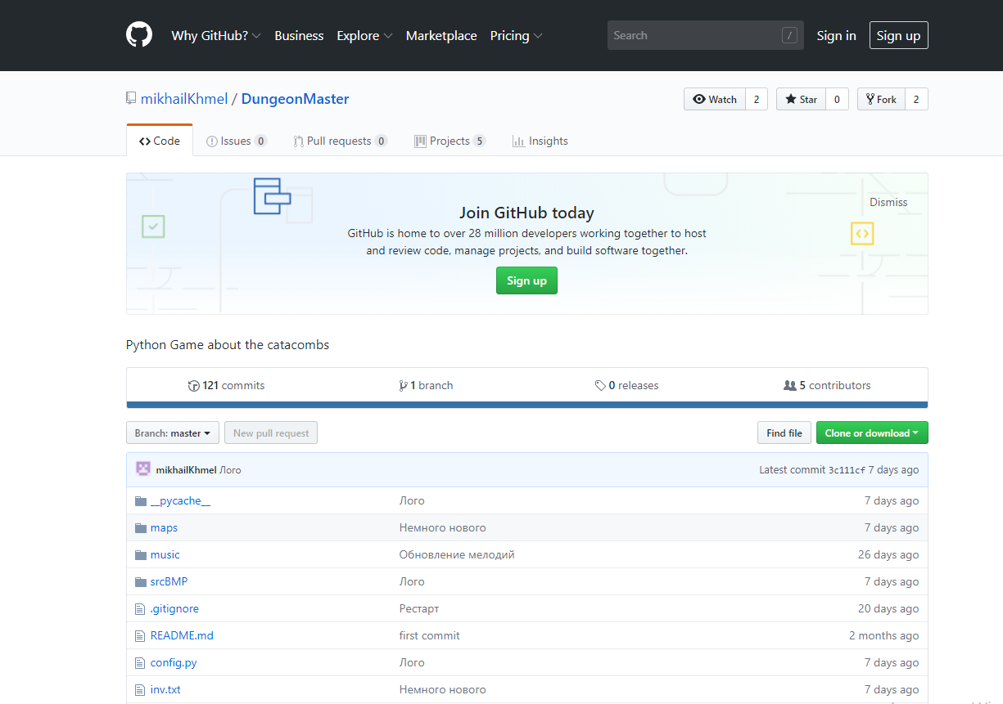
Github
GitHub — крупнейший веб-сервис для хостинга IT-проектов и их совместной разработки.

Slide 6

Язык программирования Python
Python -высокоуровневый язык программирования общего назначения, ориентированный на повышение производительности разработчика и читаемости кода. Синтаксис ядра Python минималистичен. В то же время стандартная библиотека включает большой объём полезных функций.

Slide 7

Pygame
Pygame – библиотека, набор модулей языка программирования python, предназначенный для написания игр и мультимедиа-приложений.

Slide 8
Этапы разработки
Планирование технического задания
Aналитика и оценка сложности задачи
Дизайн игры
Разработка
Тестирование и отладка
Релиз

Slide 9
Игровой процесс

Slide 10
Roguelike
Roguelike (сленг «рогалик») — жанр компьютерных игр, поджанр компьютерных ролевых игр. Характерными особенностями классического roguelike являются генерируемые случайным образом уровни, пошаговость и необратимость смерти персонажа — в случае его гибели игрок не может загрузить игру и должен начать её заново.

Slide 11
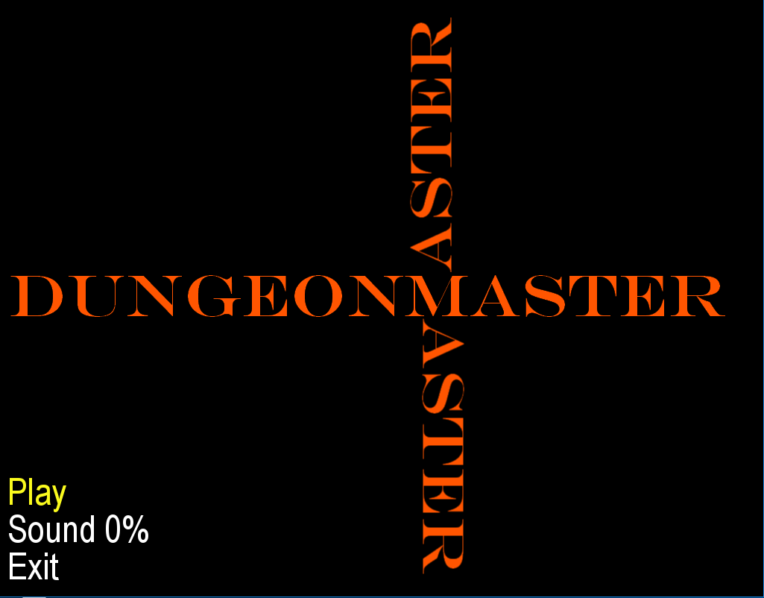
Главный экран
При остановке игры также будет показан экран, но вдобавок с функцией перезапуска

Slide 12
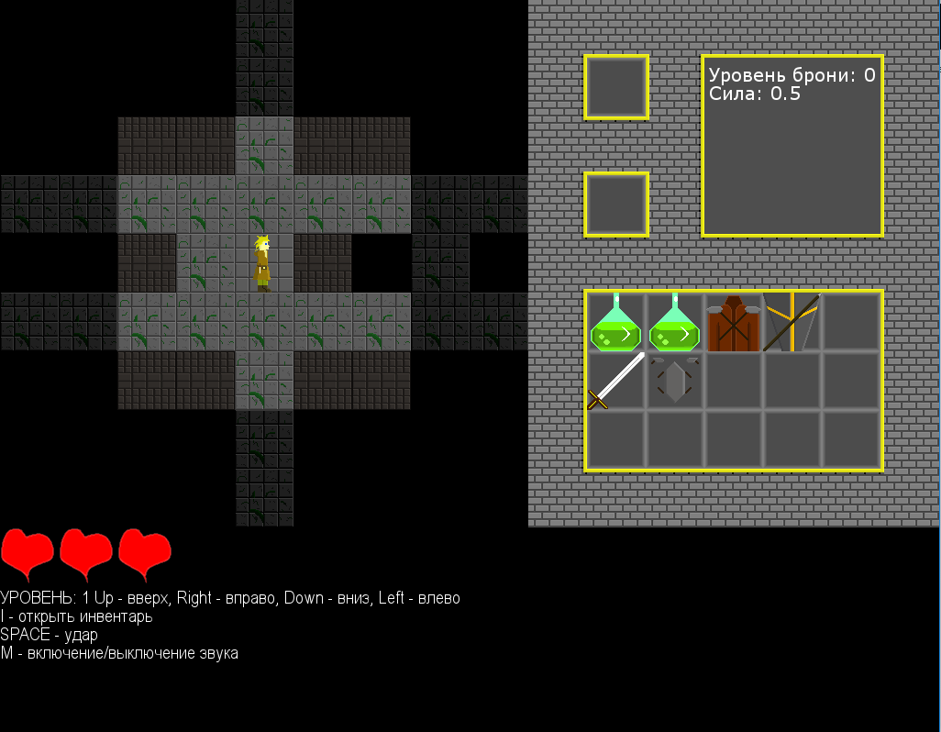
Игровой экран
На главном экране отображены следующие элементы:
  Инвентарь
  Актуальная карта с персонажем
  Строка подсказок и состояния

Slide 13
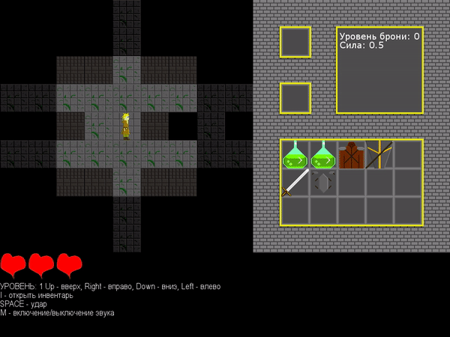
Инвентарь
В инвентаре хранятся предметы, которые можно использовать или выбросить, за ненадобностью.
  Меч
  Лёгкий доспех
  Тяжёлый доспех
  Копьё с щитом
  Зелье

Slide 14
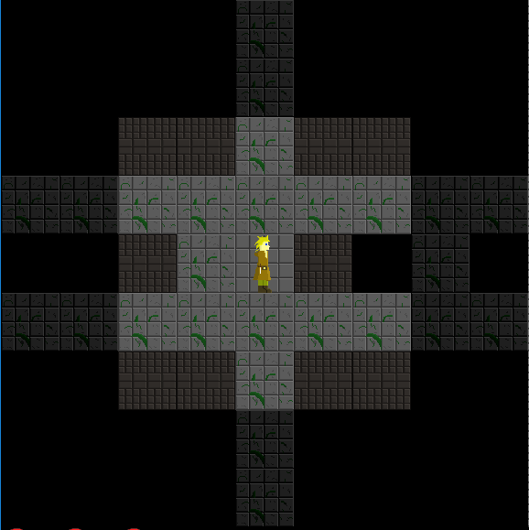
Персонаж
Персонаж изначально имеет 0 брони, 0.5 силы атаки и 3 «сердца» здоровья. Также у персонажа в инвентаре имеются стартовые предметы: доспехи, оружие и два зелья.
При движении персонажа по карте игра обрабатывает преграды и отбрасывает тени.

Slide 15
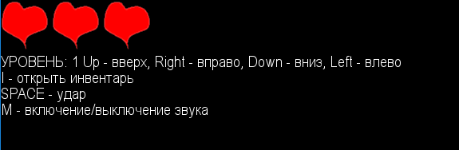
Строка подсказки и состояния
В строке подсказки находится уровень карты, описание управления и количество здоровья персонажа.

Slide 16
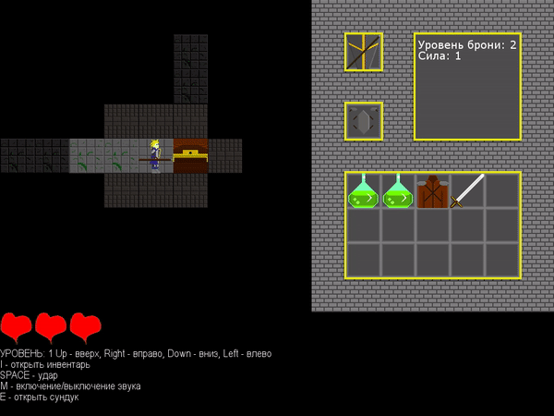
Сундук
В сундуке хранится один предмет, который выбирается случайным образом. После открытия сундука, предмет добавляется в инвентарь персонажа. При приближении персонажа к сундуку, в строке подсказок появляется надпись, как открыть сундук.

Slide 17
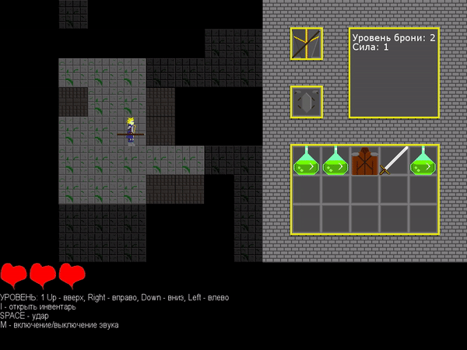
ИИ
ИИ имеет собственные значения здоровья и силы атаки. В зависимости от уровня высчитывается нижняя и верхняя граница случайного распределения силы атаки и здоровья.

Slide 18
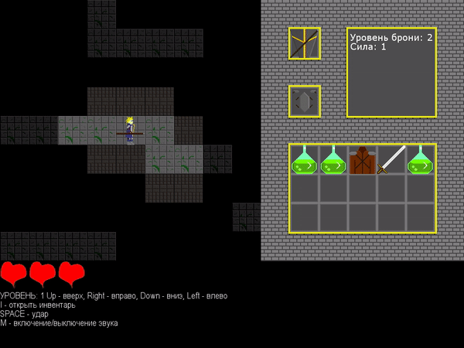
Лестница
Лестница позволяет переходить на следующий уровень. На одной карте может находиться несколько выходов.

Slide 19
Заключение

Slide 20
Спасибо за внимание!

